Slide 1
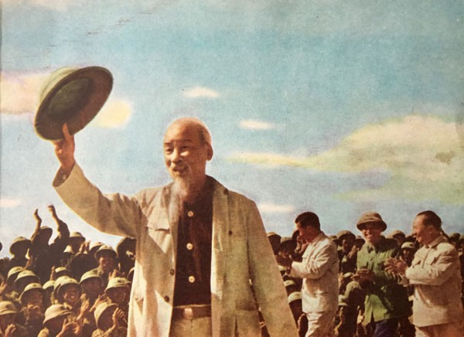
Phong cách Hồ
Chí Minh
-Lê Anh Trà-

Slide 2
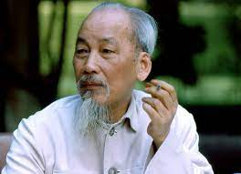
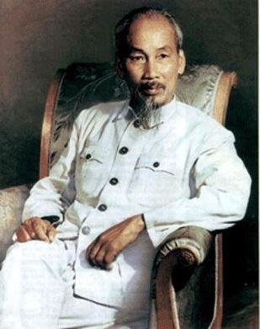
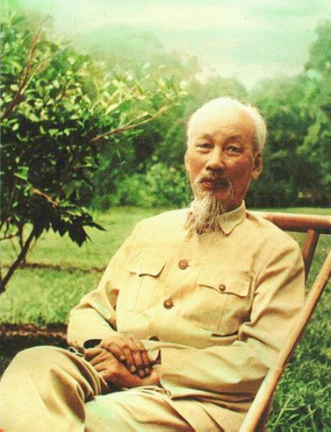
Hồ Chí Minh
Hồ Chí Minh (1890- 1969), tên khai sinh là Nguyễn Sinh Cung
- Quê quán: làng Kim Liên (làng Sen), xã Kim Liên, huyện Nam Đàn, tỉnh Nghệ An.
- Cuộc đời và sự nghiệp sáng tác
+ Là vị lãnh tụ kính yêu của nước Việt Nam
+ Sau 30 năm bôn ba nước ngoài, Bác trở về trực tiếp lãnh đạo phong trào cách mạng trong nước
+ Không chỉ có sự nghiệp cách mạng, Người còn để lại một số di sản văn học quý giá, xứng đáng là một nhà văn, nhà thơ lớn của dân tộc.
- Phong cách sáng tác: Thơ Bác hay viết về thiên nhiên đất nước với tình yêu tha thiết, niềm tự hào, lời thơ nhẹ nhàng bay bổng lãng mạn.

Slide 3
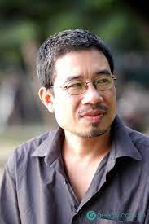
I. TÌM HIỂU CHUNG
1. Tác giả
Lê Anh Trà (1927 – 1999), quê: Quảng Ngãi
Là nhà văn, nhà văn hóa tiêu biểu của văn học VN
Ngòi bút chân thực, sắc sảo

Slide 4

I. TÌM HIỂU CHUNG
2. Tác phẩm
b, Văn bản nhật dụng và PTBĐ
a, Xuất xứ
d, Bố cục
c, Chủ đề

Slide 5
I. TÌM HIỂU CHUNG
2. Tác phẩm
“Phong cách Hồ Chí Minh” là một phần trong bài viết Phong cách Hồ Chí Minh, cái vĩ đại gắn với cái giản dị của tác giả Lê Anh Trà.
Tác phẩm được in trong tập “Hồ Chí Minh và văn hóa Việt Nam”
a, Xuất xứ

Slide 6
I. TÌM HIỂU CHUNG
2. Tác phẩm
-Văn bản nhật dụng là loại văn bản đề cập, bàn luận, thuyết minh, trường thuật, miêu tả, đánh giá..... những vấn đề, hiện tượng gần gũi, bức xúc với cuộc sống, con người và cộng đồng
- Văn bản “Phong cách Hồ Chí Minh” có sự kết hợp giữa yếu tố nghị luận và thuyết minh
b, Văn bản nhật dụng và PTBĐ
Sự hội nhập với tinh hoa văn hóa thế giới và việc phát huy vẻ đẹp VHDT.
c, Chủ đề

Slide 7
I. TÌM HIỂU CHUNG
2. Tác phẩm
Từ đầu … “rất hiện đại”: Nét đẹp trong tiếp thu tinh hoa văn hóa nhân loại
d, Bố cục
Còn lại: Nét đẹp trong phong cách, lối sống của chủ tịch HCM

Slide 8
II. TÌM HIỂU CHI TIẾT
1. Qúa trình hình thành phong cách Hồ Chí Minh
Ngay ở luận điểm đầu tiên, tác giả Lê Anh Trà đã khẳng định vốn tri thức, văn hóa sâu rộng của Người “Có thể nói ít vị lãnh tụ nào lại có thể am hiểu nhiều về các dân tộc và nhân dân Thế Giới, văn hóa Thế Giới như Bác Hồ”
Cách thức để Người tiếp thu và tiếp xúc các nền văn hóa
Đi nhiều nơi, tiếp xúc với nhiều nền văn hóa
Làm nhiều ngành nghề khác nhau
Nói và viết thạo nhiều thứ tiếng: Anh, Pháp, Hoa, Nga

Slide 9
II. TÌM HIỂU CHI TIẾT
1. Qúa trình hình thành phong cách Hồ Chí Minh
Với những cách thức tiếp thu đó đã tạo nên một Bác Hồ của chúng ta là một con người
Có vốn tri thức, hiểu biết sâu rộng
Là một người đầy bản lĩnh
Tất cả những cái hay, cái đẹp đều được Hồ Chí Minh tiếp thu một cách có chọn lọc. Đó chính là sự kết hợp khéo léo giữa truyền thống và hiện đại, phương Đông và phương Tây, xưa và nay, dân tộc và quốc tế ➔ tạo nên một nhân cách, trở thành một nhân cách rất Việt Nam

Slide 10
II. TÌM HIỂU CHI TIẾT
2. Những biểu hiện của lối sống giản dị và thanh cao của Hồ Chí Minh
Dù ở cương vị lãnh đạo cao nhất của Đảng và Nhà nước, nhưng Bác lại có lối sống rất giản dị, đời thường, thanh cao, điều đó được thể hiện trên nhiều phương diện
Nhà sàn bằng gỗ cạnh chiếc ao, cây xanh
a. Lối sống giản dị của Bác Hồ
Nơi ở và làm việc
Nhà vỏn vẹn vài phòng, đường đầy sỏi
Vài bộ quần áo bà ba
Trang phục
Đôi dép lốp và tư trang ít ỏi
Những món ăn dân tộc
Ăn uống
Bữa cơm đạm bạc: rau muống, cà, cháo

Slide 11
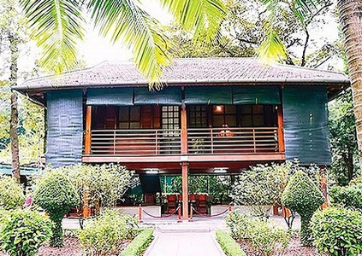
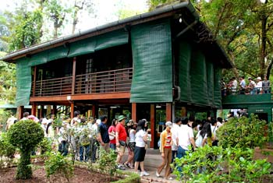
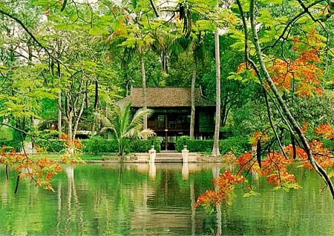
II. TÌM HIỂU CHI TIẾT
2. Những biểu hiện của lối sống giản dị và thanh cao của Hồ Chí Minh
Nơi ở và làm việc

Slide 12
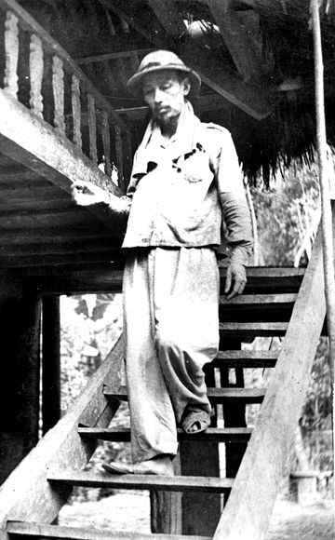
II. TÌM HIỂU CHI TIẾT
2. Những biểu hiện của lối sống giản dị và thanh cao của Hồ Chí Minh
Trang phục
Quần áo bà ba nâu, chiếc áo trấn thủ, đôi dép cao su, cái quạt
mo, đồng hồ báo thức,
radio (nghe tin tức)...

Slide 13
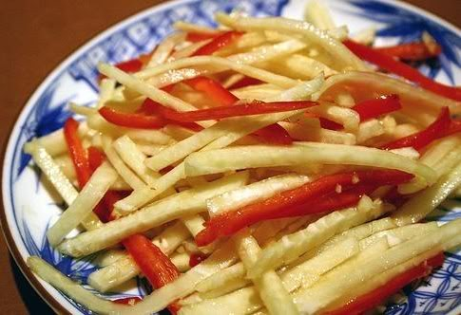
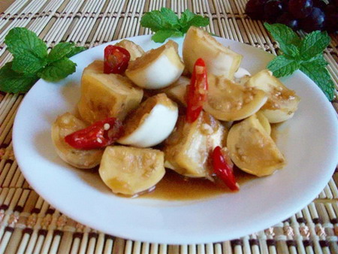
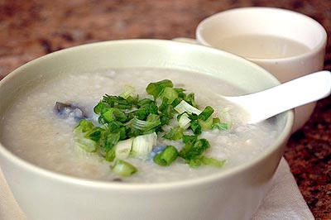
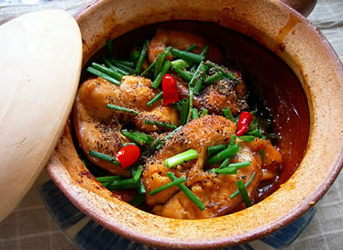
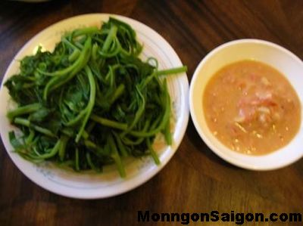
II. TÌM HIỂU CHI TIẾT
2. Những biểu hiện của lối sống giản dị và thanh cao của Hồ Chí Minh
Ăn uống

Slide 14
II. TÌM HIỂU CHI TIẾT
2. Những biểu hiện của lối sống giản dị và thanh cao của Hồ Chí Minh
Nơi ở và làm việc
Hoàn toàn có thể sống một cuộc sống tốt, nhưng Bác của chúng ta lại sống như người dân thường, dó là vì yêu nước, thương dân, Bác hi sinh quyền lợi ➔ Tấm gương đáng ngưỡng mộ, kính phục
Nghệ thuật đối lập
Trang phục
Lối viết so sánh
Ăn uống

Slide 15
II. TÌM HIỂU CHI TIẾT
2. Những biểu hiện của lối sống giản dị và thanh cao của Hồ Chí Minh
Đây không phải là lối sống khắc khổ của người tự vui trong cảnh nghèo khó.
b. Lối sống thanh cao
của Bác Hồ
Đây cũng không phải là cách tự thần thánh hoá, tự làm cho khác đời, hơn người.
Đây là một cách sống có văn hoá đã trở thành một quan niệm thẩm mĩ : Cái đẹp là sự giản dị tự nhiên.

Slide 16
II. TÌM HIỂU CHI TIẾT
3. Ý nghĩa của phong cách, lối sống Hồ Chí Minh
Hồ Chí Minh
Vẻ đẹp trong phong cách sống và làm việc của Bác là vẻ đẹp vốn có, tự nhiên, gần gũi, không xa lạ với mọi người.
Bài học: Coi trọng giá trị tinh thần, không lệ thuộc vào vật chất, không coi cuộc sống là hưởng thụ. Sống hài hòa, thân thiện với thiên nhiên và mọi người.

Slide 17
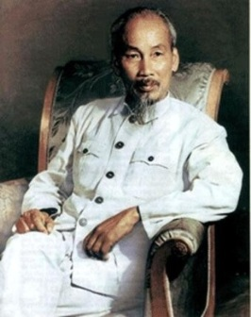
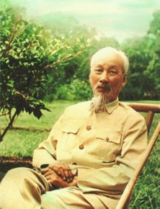
III. TỔNG KẾT
Nội dung
Nghệ thuật
Vẻ đẹp của phong cách Hồ Chí Minh là sự kết hợp hài hò giữa truyền thống văn hóa dân tộc và tinh hoa văn hóa nhân loại, giữA thanh cao và giản dị.
Chọn lọc những chi tiết tiêu biểu.
Đan xen với thơ N.B.Khiêm cách dùng từ Hán Việt.
Sử dụng nghệ thuật đối lập.
Kết hợp giữa kể và bình luận.

Slide 18
ĐỀ ĐỌC- HIỂU SỐ 1:
Cho câu văn sau:
“Nếp sống giản dị và thanh đạm của Bác Hồ, cũng như các vị danh nho xưa, hoàn toàn không phải là một cách tự thần thánh hóa, tự làm cho khác đời, hơn đời, mà đây là lối sống thanh cao, một cách di dưỡng tinh thần, một quan niệm thẩm mĩ về cuộc sống, có khả năng đem lại hạnh phúc thanh cao cho tâm hồn và thể xác.”
( SGK Ngữ văn 9, tập một)
Câu 1. Câu văn trên trích trong văn bản nào? Tác giả là ai ? “di dưỡng tinh thần” được dùng ở đây có nghĩa là gì?)
Câu 2. Văn bản chứa câu văn trên đề cập đến chủ đề gì?
Câu 3. Lối sống rất bình dị, rất Việt Nam, rất phương Đông của Bác Hồ được biểu hiện như thế nào?
Câu 4. Có bạn cho rằng, học tập theo lối sống cao đẹp của Bác, mỗi chúng ta cần nên ép mình vào cuộc sống khắc khổ. Em có đồng ý với suy nghĩ đó không? Vì sao?
Câu 5. Viết một văn bản ngắn ( khoảng một trang giấy thi ) trình bày suy nghĩ của em về một trong các bài học mà em rút ra được từ câu văn trên?

Slide 19
Hướng dẫn trả lời
Câu 1.
- Văn bản: Phong cách Hồ Chí Minh- Lê Anh Trà
- Di dưỡng tinh thần: bồi bổ cho sảng khoái về tinh thần, giữ cho tinh thần vui khỏe.
Câu 2.
Chủ đề của văn bản: Hội nhập và giữ gìn bản sắc văn hóa dân tộc
Câu 3. Sự kết hợp hài hòa giữa truyền thống văn hóa dân tộc với tinh hoa văn hóa thế giới nơi con người của Bác.
Lối sống của Bác, của một vị "vua", nhưng lại rất bình dị và rất đỗi đời thường, như phong cách sống của những bậc hiền triết ngày xưa: vua Nghiêu, vua Thuấn,...
Câu 4.
HS trình bày suy nghĩ đúng đắn hợp lý

Slide 20
Câu 5.
* Đoạn văn tham khảo:
(1) Qua văn bản “Phong cách Hồ Chí Minh” của tác giả Lê Anh Trà, em thấy mình cần học tập ở Bác đức tính giản dị.
(2) Giản dị là sống một cách đơn giản, tự nhiên, không cầu kì phô trương trong lối sống.
(3) Lối sống giản dị bộc lộ ở nhiều phương diện: trang phục, ăn uống, thói quen, giao tiếp, nói năng, phong cách làm việc...
(4) Trang phục phù hợp với hoàn cảnh, điều kiện, gọn gàng và tiện dụng, tránh cầu kì, loè loẹt.
(5) Cách ứng xử lịch sự, đúng mực; cách suy nghĩ và sử dụng ngôn ngữ giản dị, dễ hiểu, không hoa mĩ, cầu kì rắc rối...
(6) Cách sinh hoạt: hòa đồng với mọi người, tự nhiên và gần gũi trong cách cư xử; không tự coi mình là người đặc biệt, khác người mà cần thấy mình bình thường như những người khác.
(7) Cốt lõi của lối sống giản dị là sự ý thức sâu sắc về mục đích và cách sống sao cho hoà đồng và thoải mái, tự nhiên để tạo thành một phong cách sống. Sống giản dị cũng là biểu hiện của sự sâu sắc trong nhận thức về cuộc sống.
(8) Giản dị khiến người ta dễ hòa nhập với mọi người, làm cho con người trở nên thân thiện với nhau và giúp ta có thêm bạn bè... góp phần làm sáng lên nhân cách của mỗi con người.

Slide 21
(9) Giản dị tạo nên sự thanh thản, bình yên trong tâm hồn và sự nhàn nhã, thư thái trong nhịp sống khiến con người hoà đồng với tự nhiên, gắn bó sâu sắc với các cá nhân khác.
(10) Sống giản dị là một trong những cách để mỗi người sống thật, sống có hứng thú, có ý nghĩa.
(11) Sống giản dị giúp chúng ta hoàn thiện bản thân và tạo cho xã hội sự hoà đồng, bình đẳng, nhân ái.
(12) Lối sống giản dị hoàn toàn khác với lối sống cẩu thả, lạc hậu, gò bó, khuôn mẫu; giản dị cũng không đồng nghĩa với tiết kiệm, hà tiện... giản dị phù hợp với điều kiện, với hoàn cảnh vẫn thể hiện được sự tao nhã, thanh lịch, văn hóa.
(13) Cần phê phán lối sống xa hoa, đua đòi hay giản dị một cách giả tạo.
(14) Để sống giản dị, con người phải trải qua sự rèn luyện, cần một năng lực sống, quyết tâm cao, cũng cần hoà mình vào cuộc sống đế sống và cảm nhận, cần loại bỏ lòng tham và bù đắp tình yêu cuộc sống.
(15) Đó là cách để tránh mọi cám dỗ, giảm áp lực tinh thần và nâng cao bản lĩnh văn hoá.
(16) Bởi thế chúng ta hãy chọn cho mình một cách sống tốt nhất bằng cách cùng tạo dựng cho bản thân một “lối sống giản dị” riêng.

Slide 22
ĐỀ ĐỌC- HIỂU SỐ 2:
Trong bài « phong cách Hồ Chí Minh », sau khi nhắc lại việc chủ tịch Hồ Chí Minh đã tiếp xúc với nhiều nước, nhiều vùng trên thế giới , tác giả Lê Anh Trà viết :
“ .. Nhưng điều kì lạ là tất cả những ảnh hưởng quốc tế đó đã nhào nặn với cái gốc văn hóa dân tộc không gì lay chuyển được ở Người, để trở thành một nhân cách rất Việt Nam, một lối sống rất bình dị, rất Việt Nam, rất phương Đông, nhưng cũng đồng thời rất mới, rất hiện đại”…
(Trích Ngữ Văn 9, tập một, NXB Giáo dục Việt Nam, 2015)
Câu 1.
ở phần trích trên, tác gỉa đã cho ta thấy vẻ đẹp của phong cách HCM được kết hợp hài hòa bởi những yếu tố nào ? Em hiểu được điều gì về tình cảm của tác giả dành cho Người ?
Câu 2.
Xác định hai danh từ được sử dụng như tính từ trong phần trích dẫn, cho biết hiệu quả nghệ thuật của cách dùng từ ấy ?
Câu 3.
Em hãy suy nghĩ (khoảng 2/3 trang giấy thi) về trách nhiệm của thế hệ trẻ đối với việc giữ gìn bản sắc văn hóa dân tộc trong thời kì hội nhập và phát triển.

Slide 23
Hướng dẫn trả lời
Câu 1.
Vẻ đẹp phong cách Hồ Chí Minh được kết hợp hài hòa giữa những ảnh hưởng văn hóa Quốc tế và gốc văn hóa dân tộc.
– Qua đó tác giả Lê Anh Trà thể hiện tình cảm kính trọng, ca ngợi Bác Hồ, tự hào về Người như một đại diện của một con người ưu tú Việt Nam.
Câu 2.
Hai danh từ được sử dụng như tính từ: Việt Nam, Phương Tây. Cách dùng từ ấy có hiệu quả nghệ thuật cao Tác giả nhấn mạnh bản sắc văn hóa dân tộc Việt Nam, bản sắc Phương Đông trong con người Bác.
Câu 3.
Trách nhiệm thế hệ trẻ đối với việc giữ gìn văn hóa dân tộc trong thời kỳ hội nhập: – Giải thích: thời kỳ hội nhập: các nền kinh tế thế giới mở cửa, hội nhập dẫn đến sự giao lưu, ảnh hưởng văn hóa giữa các nước.
-Trách nhiệm thế hệ trẻ:
+ Gìn giữ và phát huy những bản sắc văn hóa tốt đẹp của dân tộc;
+ Nêu cao tinh thần tự tôn dân tộc, niềm tự hào vễ những truyền thống văn hóa tốt đẹp: truyền thống yêu nước; Uống nước nhớ nguồn; văn hóa lễ hội truyền thống; phong tục tập quán; di sản, di tích lịch sử,…
+ Tiếp tục những ảnh hưởng tích cực từ văn hóa nước ngoài đồng thời gạn lọc những ảnh hưởng tiêu cực từ văn hóa ngoại lai.
- Đánh giá: đây là vấn đề quan trọng đòi hỏi ý thức và nhận thức của thế hệ trẻ cùng đồng lòng, chung tay góp sức.

